Slide 1
স্বাগতম

Slide 2
পরিচিতি
আনারকলি সহকারি শিক্ষক(আইসিটি) রণগাও উচ্চ বিদ্যালয় বোচাগঞ্জ,দিনাজপুর।
৮ম শ্রেণী
বিষয়- তথ্য ও যোগাযোগ প্রযূক্তি ।
অধ্যায় – 5
পাঠ – 44
শিক্ষার্থী সংখ্যা – ৬৪ জন ।
সময় – ৪৫ মিনিট ।

Slide 3
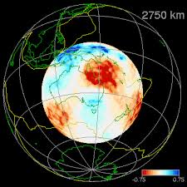
মনযোগ দিয়ে কিছু ছবি লক্ষ্য করি
ইন্টারনেট

Slide 4
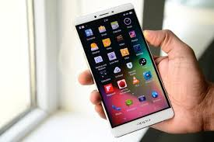
স্মার্ট ফোন

Slide 5
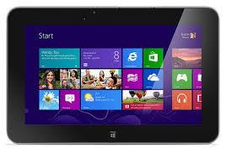
ট্যাবলেট

Slide 6
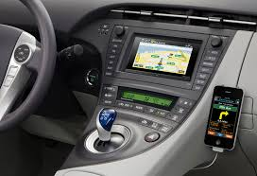
জি পি এস

Slide 7
পাঠ ঘোষনা
দৈনন্দিন জীবনে শিক্ষা ক্ষেত্রে ইন্টারনেটের ব্যবহার

Slide 8
শিখনফল
পাঠ শেষে শিক্ষার্থীরা-
১। ইন্টারনেট কি তা বলতে পারবো ।
২। স্মার্ট মোবাইল দিয়ে কি কাজ করা যায় তা ব্যাখা করতে পারবো ।
৩। জি পি এস এর তাৎপয উল্লেখ করতে পারবো ।
৪। ট্যাবলেটর কার্যাবলি ব্যাখা করতে পারবো ।

Slide 9
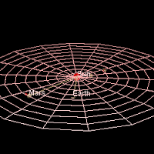
আরো কিছু ছবি মনযোগ দিয়ে দেখবো

Slide 10
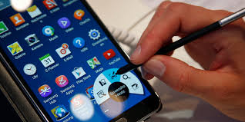

Slide 11
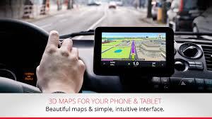

Slide 12
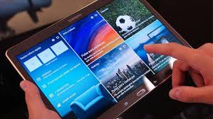

Slide 13
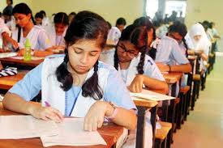
একক কাজ
দৈনন্দিন জীবনে শিক্ষা ক্ষেত্রে ইন্টারনেট ব্যবহারের মাধ্যম গুলো কি কি লেখ ।

Slide 14
মূল্যায়ন
১। ইন্টারনেট কি ?
২। স্মার্ট ফোন কি ?
৩। জি পি এস দিয়ে কি করা হয় ?
৪। ট্যাবলেটের কাজ কি ?

Slide 15
বাড়ীর কাজ
দৈনন্দিন জীবনে শিক্ষা ক্ষেএে ইন্টারনেটের ভূমিকা কতটুকু তা উল্লেখ কর ।

Slide 16
ধন্যবাদ

